Slide 1


Lógica e Estrutura Sequencial
Matemática Computacional Aplicada
Lógica Computacional e Algoritmos Daniel Henrique Matos de Paiva

Slide 2
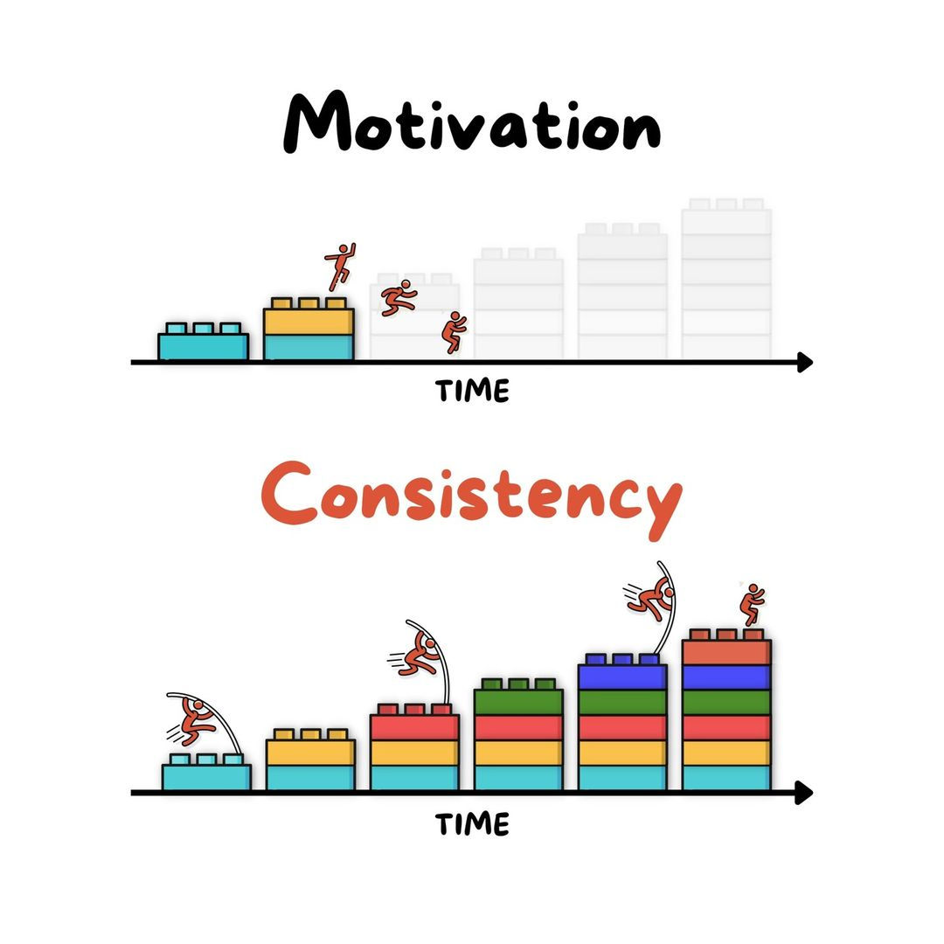

Slide 3
Portugol
Matemática Computacional & Algoritmos: A Ponte entre Teoria e Solução
A Essência: Transformação de problemas complexos do mundo real em modelos matemáticos rigorosos.
O Motor: Algoritmos como ferramentas lógicas de processamento, otimização e solução eficiente.
O Impacto: Base fundamental para Inteligência Artificial, simulações científicas, criptografia e análise de dados.

Slide 4

Hello World

Slide 5
Portugol
Vamos fazer um programa simples no Portugol!
O famoso Hello World da Programação.
https://portugol.dev/

Slide 6
programa
{
funcao inicio()
{
escreva("Olá Mundo")
}
}

Slide 7
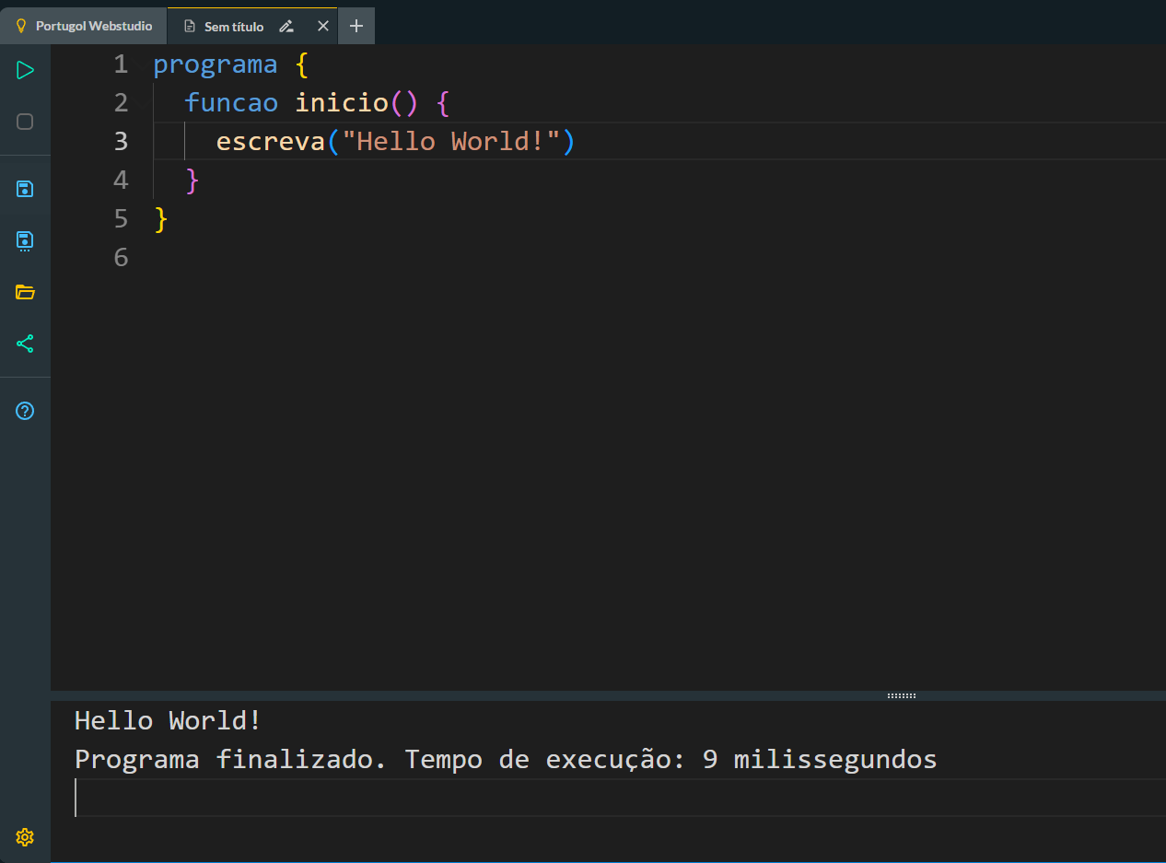

Slide 8
Portugol
Mude seu algoritmo para escrever: Amo estudar Lógica e Matemática C...

Slide 9
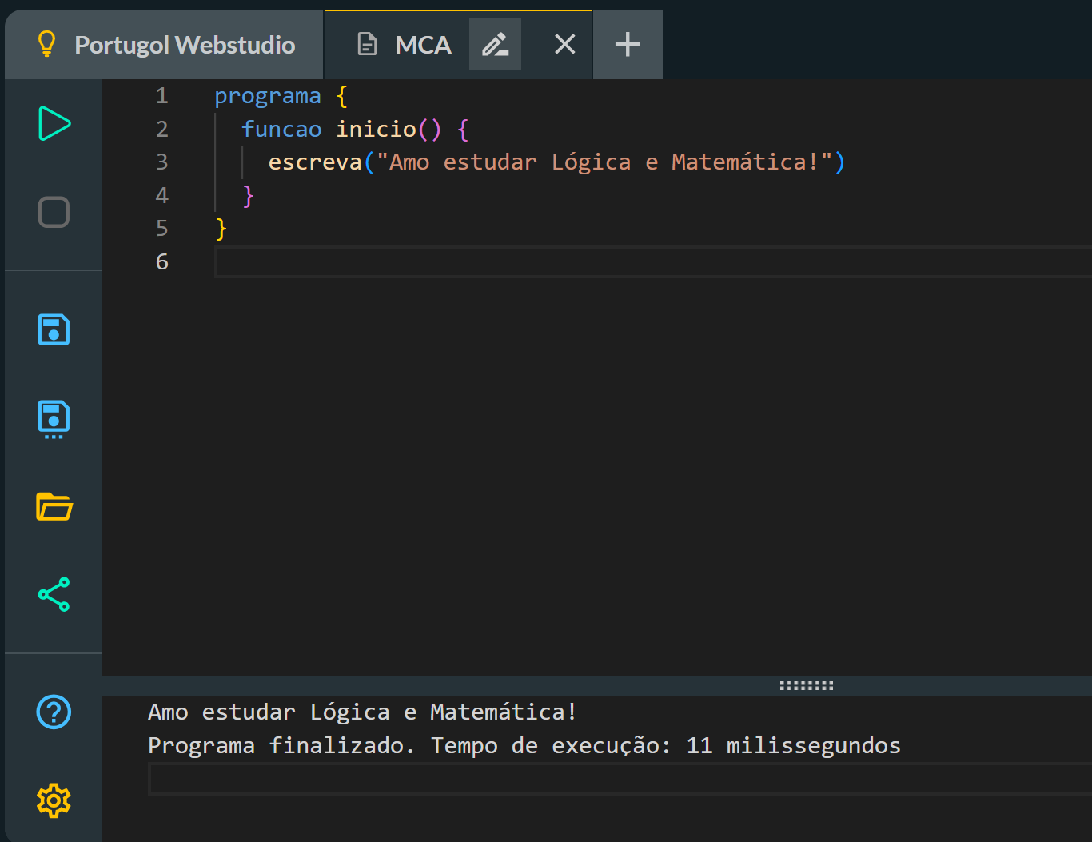

Slide 10
Tipos de Dados

Slide 11
Portugol
Dados são fatos individuais ou mensurações, obtidos e coletados por meio de técnicas de medição ou por observação direta ou indireta.

Slide 12
Portugol
Tudo o que podemos observar ou medir de alguma forma, e coletar e guardar em algum meio de armazenamento, pode ser
chamado de "dado".

Slide 13
Portugol
• Cada um dos elementos conhecidos de um problema
• Registro do atributo de um ente, objeto ou fenômeno

Slide 14
Portugol
Dados são informações brutas a serem processadas por um computador.
São divididos em quatro tipos principais:
• Numéricos
• Caracteres

Slide 15
Portugol
• Lógicos
• Referência (Compostos)

Slide 16
Tipos Numéricos
Lidam com números. Podem ser subdivididos em dois tipos:
• Inteiro – números inteiros, positivos e
negativos, como: 5, 250 e -95.

Slide 17
Tipos Numéricos
• Real – números positivos, negativos e
fracionários, como:
5.0, 45.23, -20.6 e 1/3

Slide 18
Tipos Caractere
• Podem ser caracteres isolados ou sequências de caracteres que contenham letras, números e símbolos.
• Os caracteres devem ser representados sempre entre aspas (' ' ou " ") no código.

Slide 19
Tipos Caractere
• Podemos usar termos como cadeia, string,
alfanumérico ou char.

Slide 20
Tipos Lógico
• São dados cujos valores somente podem
assumir um de dois valores (estados lógicos):
verdadeiro (True / 1) ou falso (False / 0).
• Também conhecido como tipo Booleano (Boolean).

Slide 21


Slide 22
Variável

Slide 23
Conceito
Local reservado na memória RAM do computador utilizado para armazenar temporariamente os dados que são utilizados pelo programa.

Slide 24
Conceito
As variáveis possuem algumas características, como:
• Identificação ("nome")
• Endereço
• Tipo de dado

Slide 25
Conceito
• Tamanho
• Valor ("conteúdo")

Slide 26
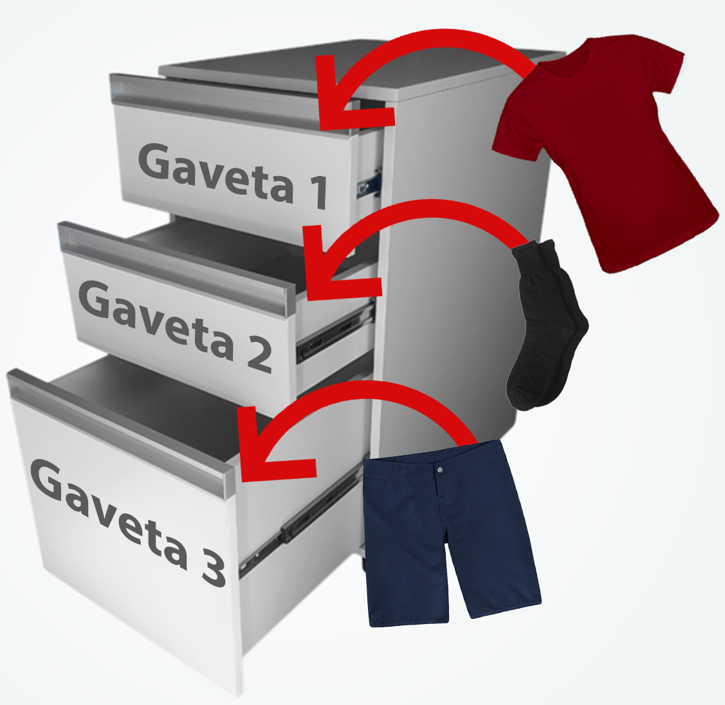

Slide 27
Nomes de variáveis - Convenções
• Podem ter um ou mais caracteres;
• O primeiro caractere sempre é uma letra;
• Não podem ser palavras reservadas da linguagem
• Não pode ter espaços em branco;

Slide 28
Nomes de variáveis - Convenções
• Não podem ser usados caracteres especiais
ou símbolos;
• Podem ser usados números;

Slide 29
Declaração de variáveis
Para que uma variável possa ser usada em um programa, ela deve primeiro ser declarada, para que seja reservado espaço na memória para armazenamento de seus dados.
tipo_de_dado nomes_das_variáveis

Slide 30
Declaração de variáveis
• As variáveis podem ser declaradas no início do programa ou em outros locais do programa (escopo) .

Slide 31
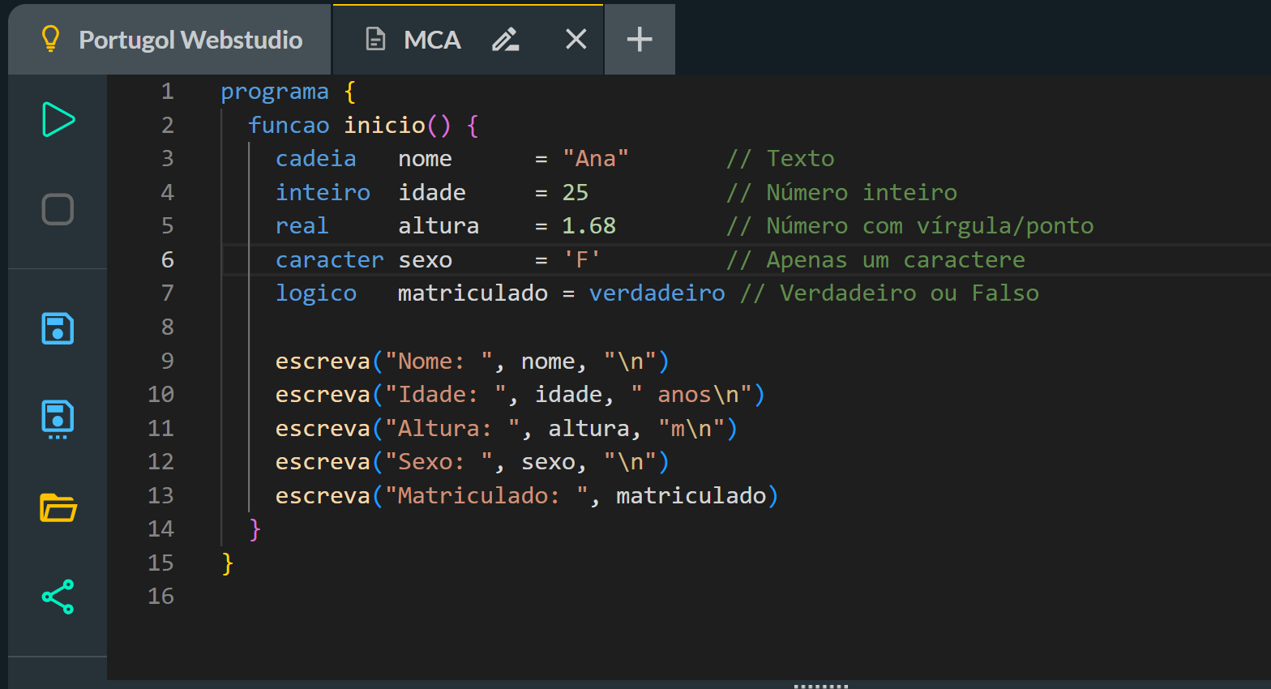

Slide 32
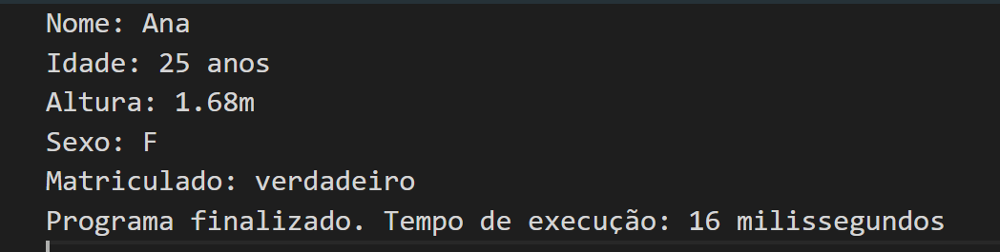

Slide 33
Atribuição de variáveis
Para atribuir um valor a uma variável, usamos um operador de atribuição:
= (sinal de igual)
Sintaxe:
variável = valor

Slide 34
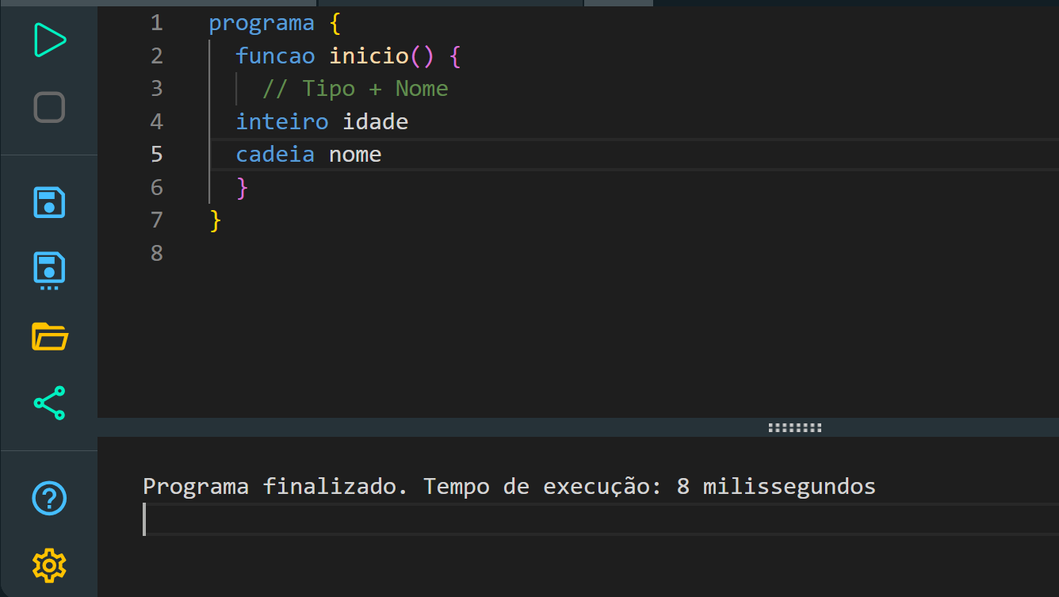

Slide 35
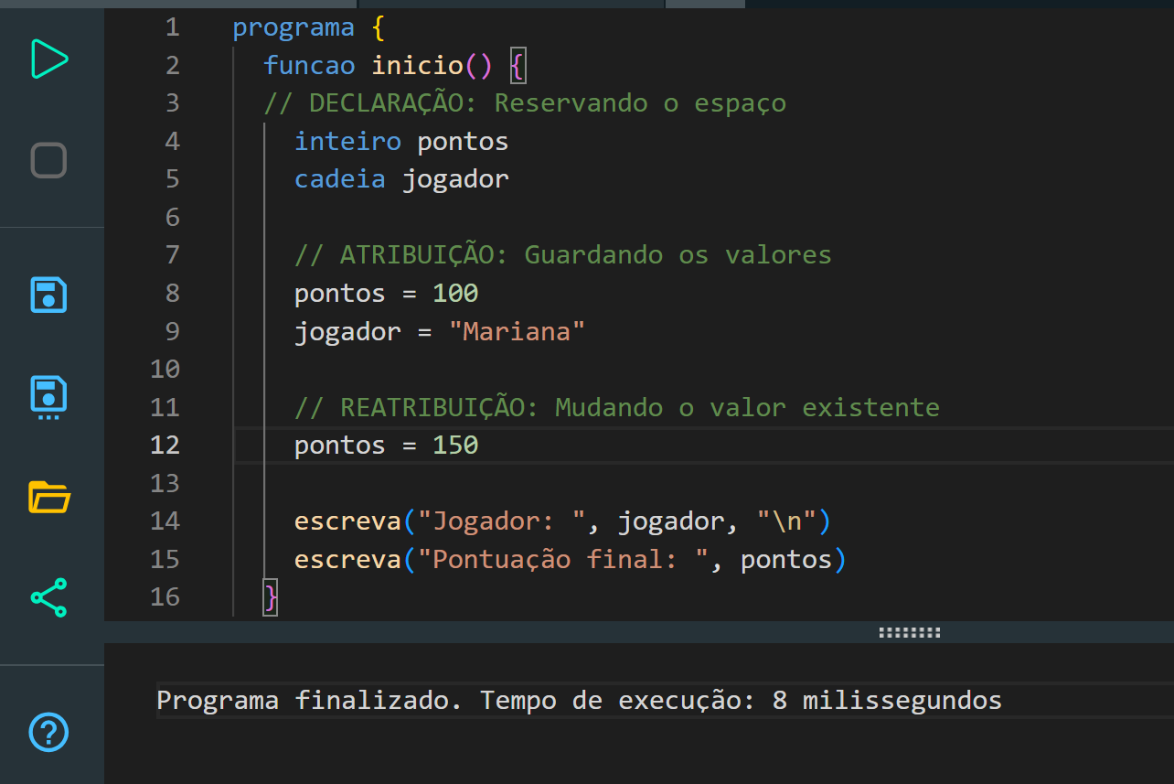

Slide 36
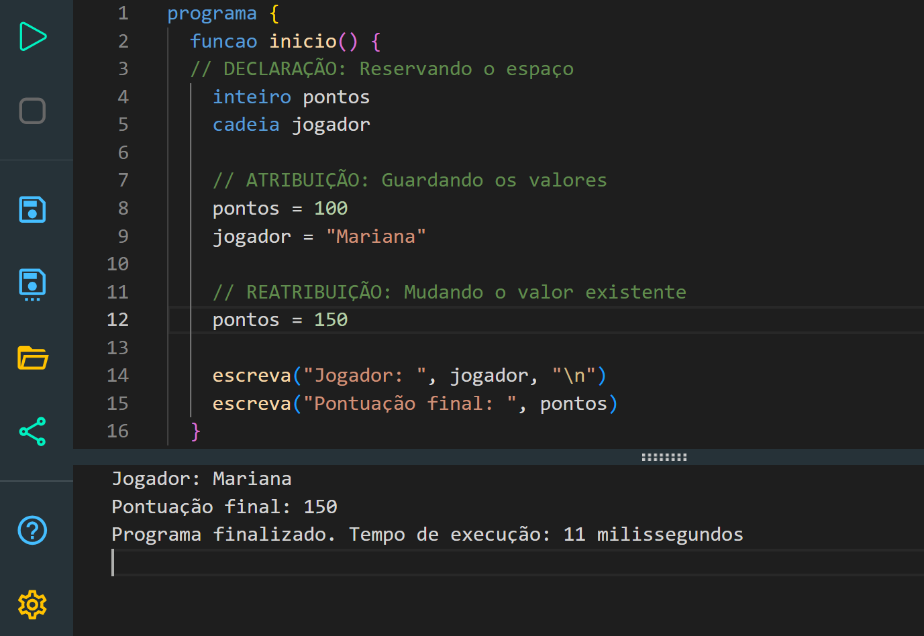

Slide 38
Exercício 01
Escreva um algoritmo em Pseudocodigo(Portugol) que escreva o nome da sua Universidade.
Depois o nome da escola onde você estudou no Ensino Médio!

Slide 39
Entrada e Saida de dados

Slide 40
Entrada e Saída de dados
Instrução leia
Lê valores digitados no teclado e os armazena em variáveis na memória.
Exemplo:
leia(valorPizza)

Slide 41
Entrada e Saída de dados
Instrução escreva
• Escreve dados na tela do computador. Os dados podem ou não estarem armazenados em variáveis.

Slide 42
Entrada e Saída de dados
Exemplos:
escreva("Pizza")
escreva(500)
escreva(valorPizza)
escreva("1\n")

Slide 43
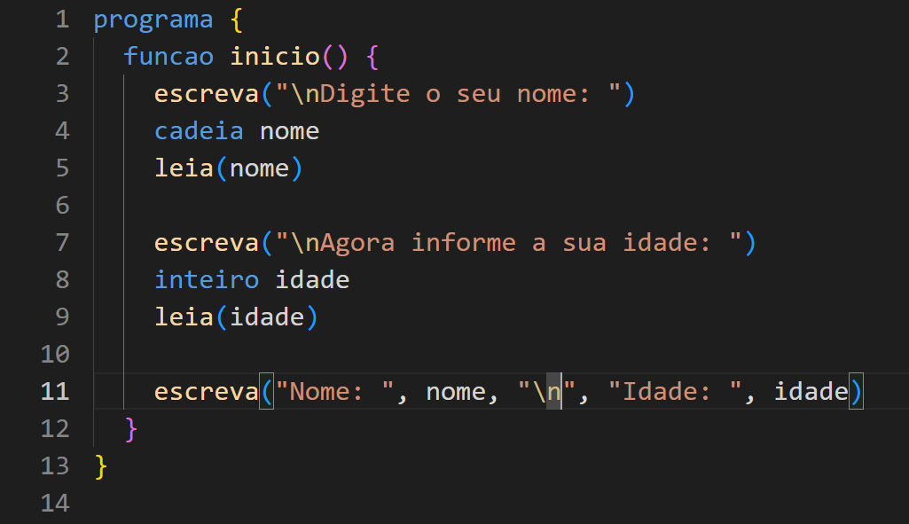

Slide 44
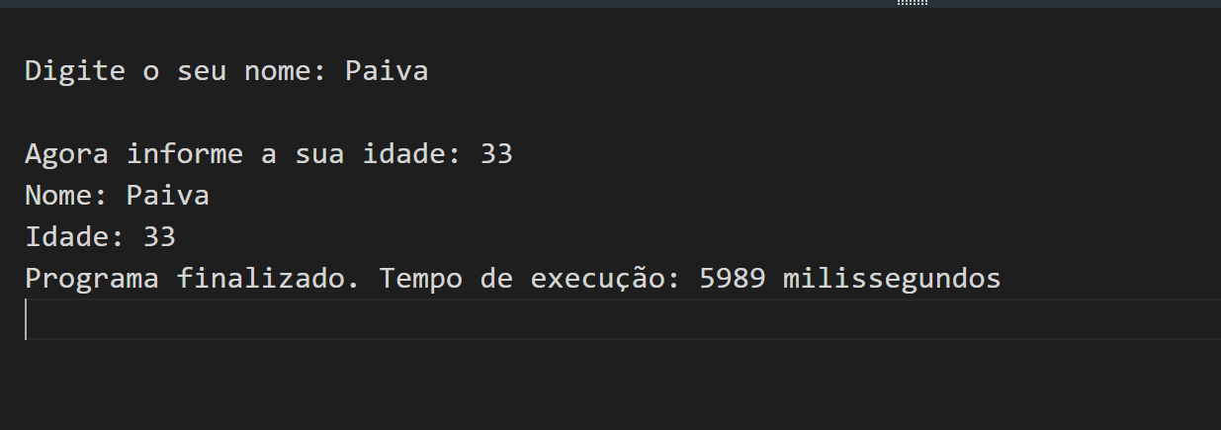

Slide 46

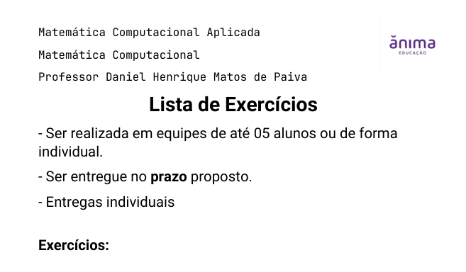
Lista de Exercícios
Realizar todas os exercícios propostos;
Enviar no prazo estabelecido;
Sempre informar Nome e RA.

